Slide 1
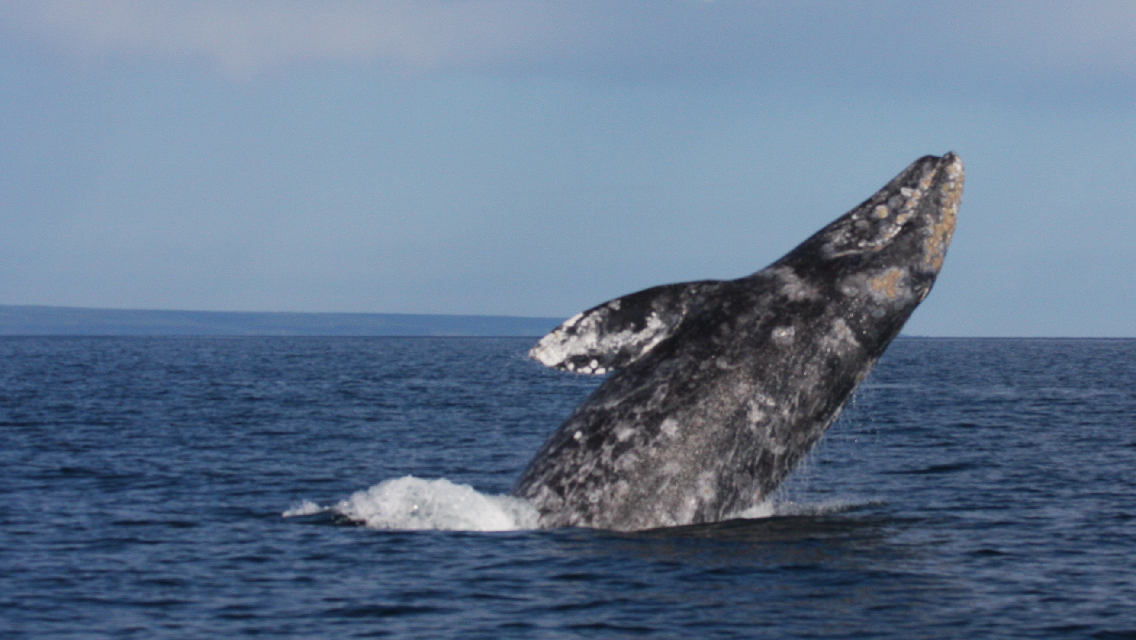
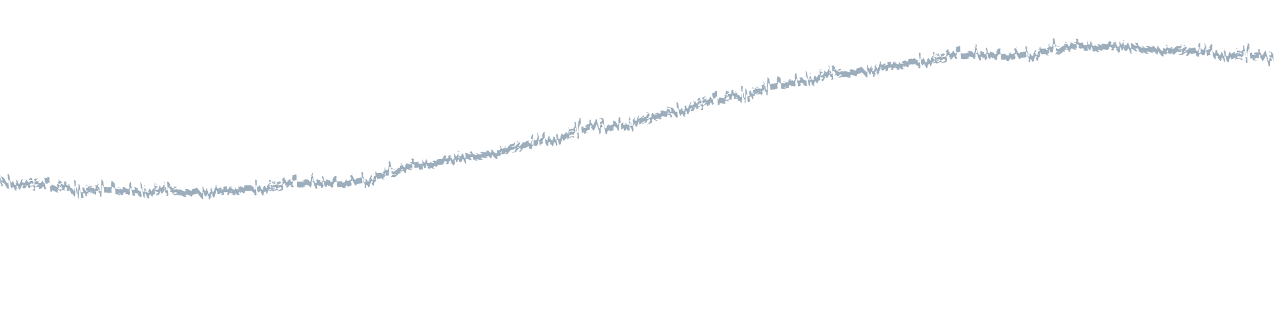



ОБИТАТЕЛИ МОРЯ
Учебный курс «Моя Камчатка — заповедный край»
2 класс

Slide 2

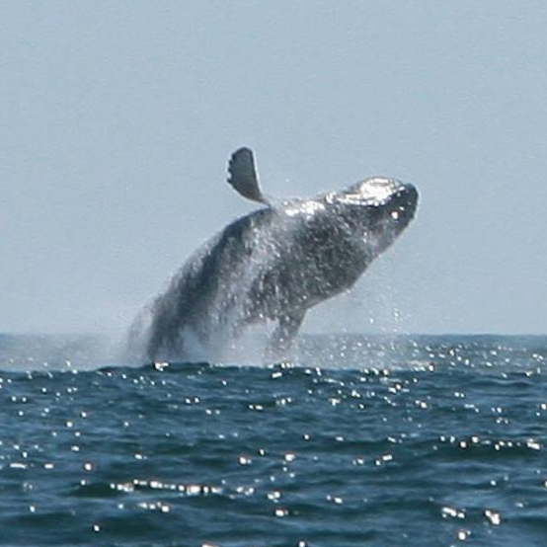
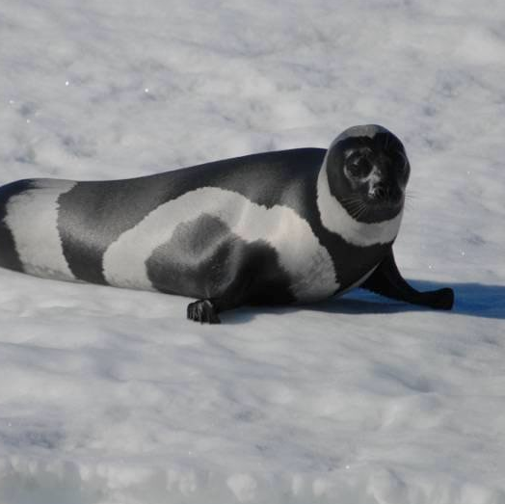
Водные/полуводные
обитатели моря
Урок 6. Обитатели моря
2

Slide 3
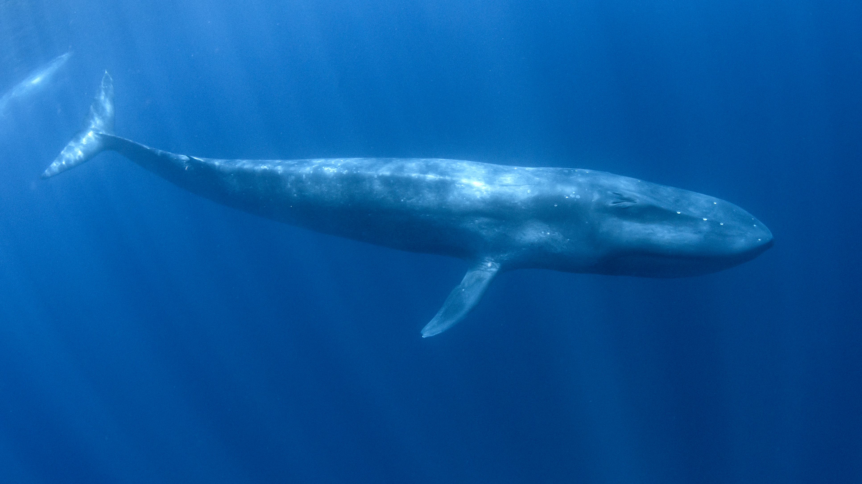
Синий кит
Урок 6. Обитатели моря
3

Slide 4
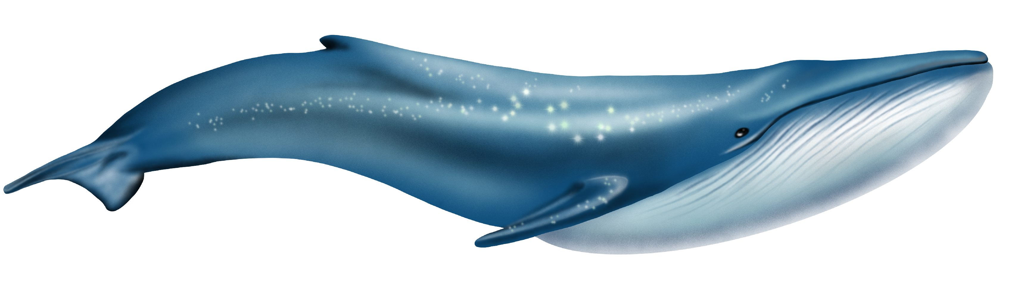

Песни синих китов
Урок 6. Обитатели моря
4

Slide 5
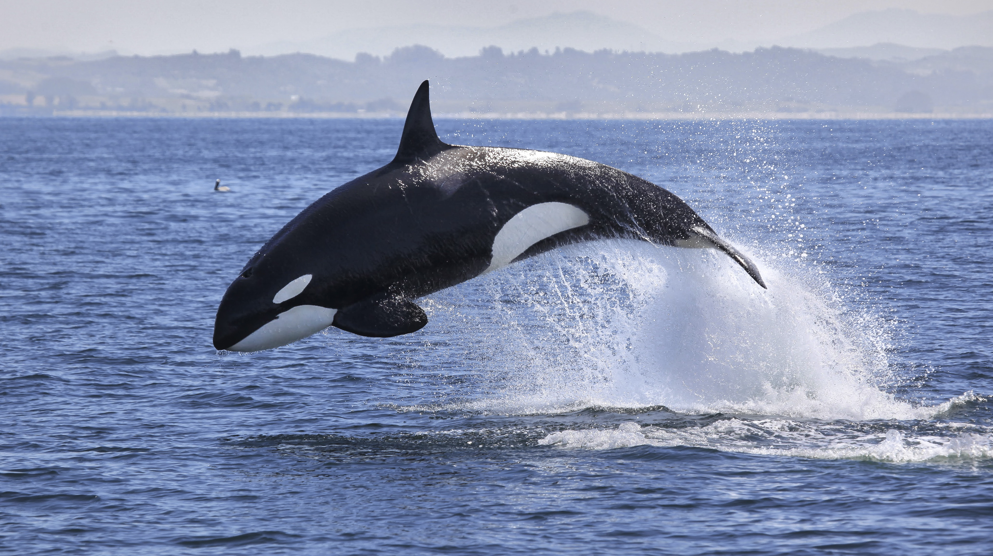
Косатка
Урок 6. Обитатели моря
5

Slide 6
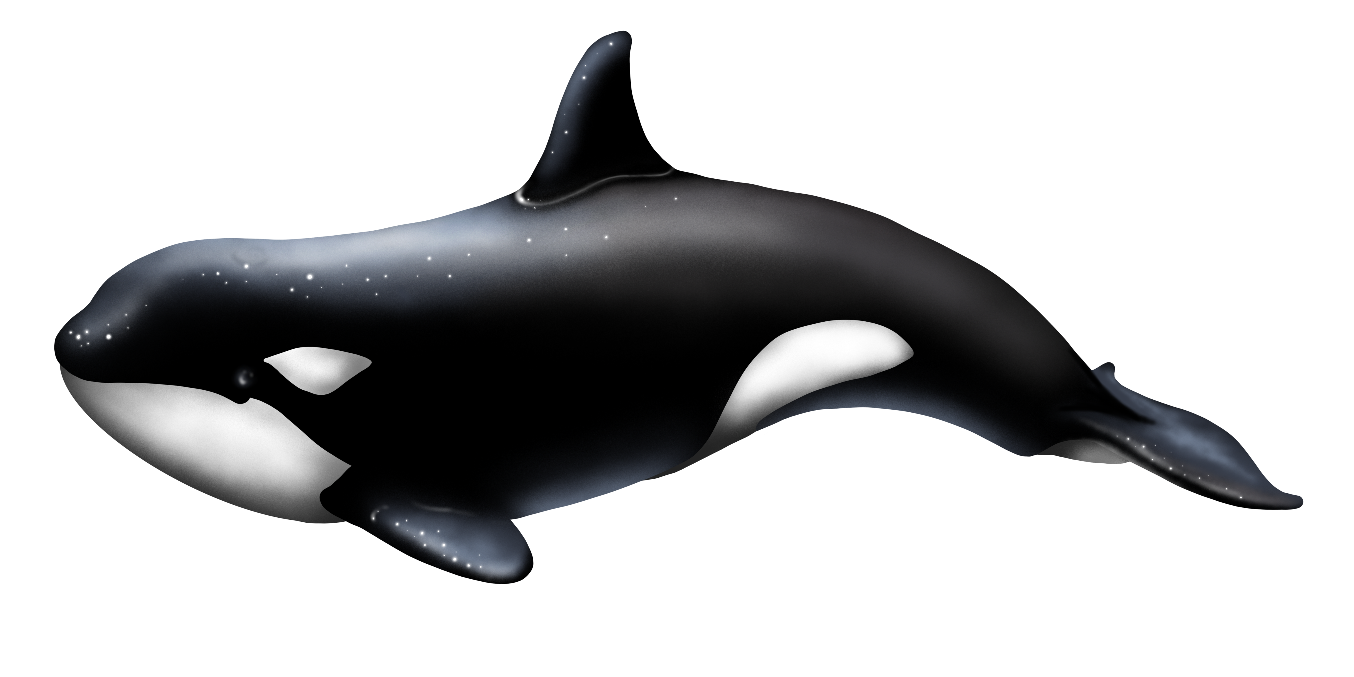

Песни косаток
Урок 6. Обитатели моря
6

Slide 7
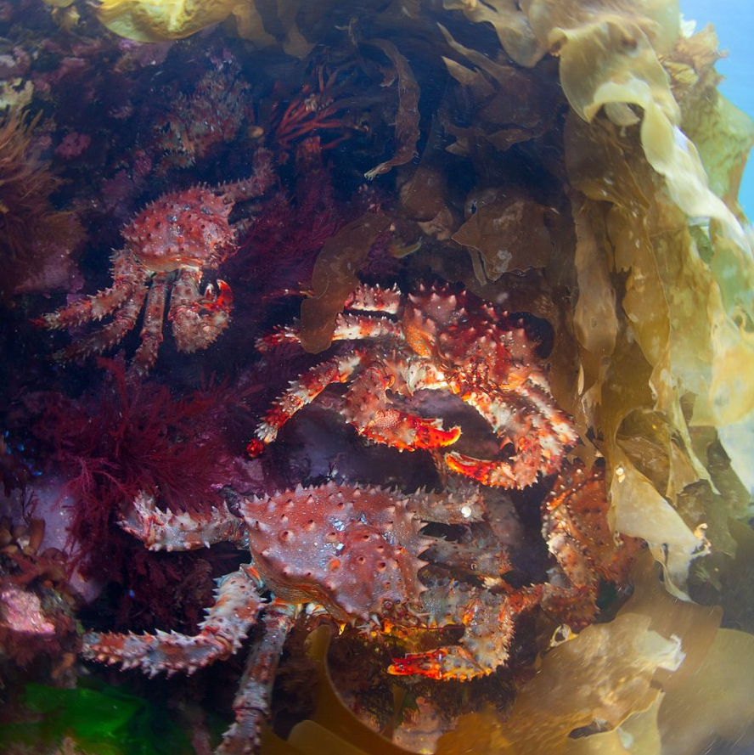
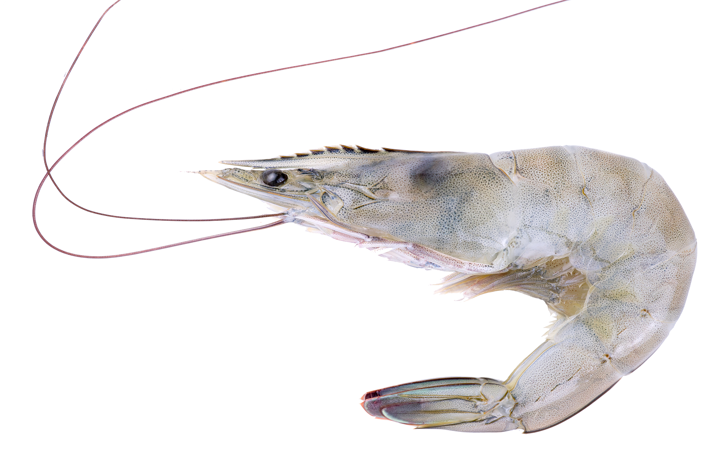
Креветки и крабы
Урок 6. Обитатели моря
7

Slide 8
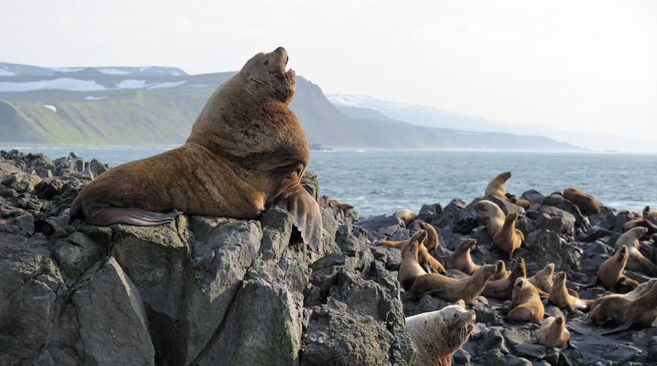
Сивуч
Урок 6. Обитатели моря
8

Slide 9
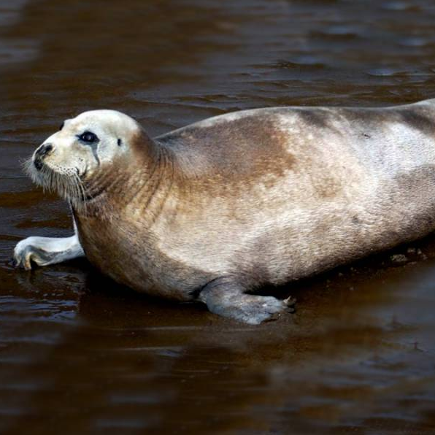
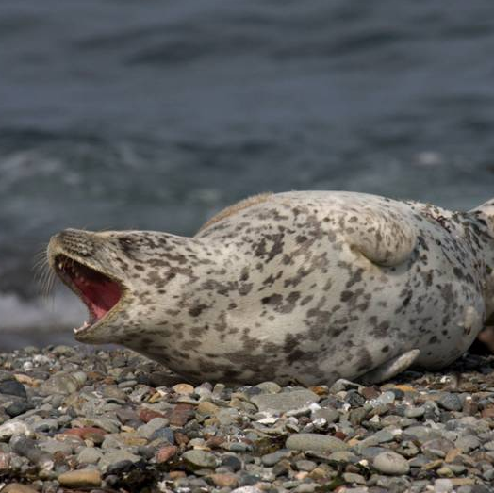
Тюлени
Урок 6. Обитатели моря
9

Slide 10
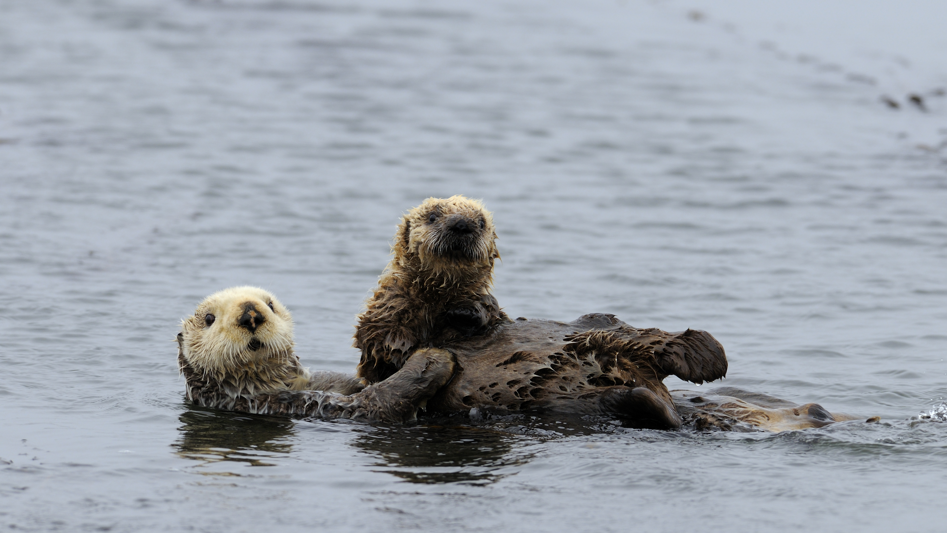
Калан
Урок 6. Обитатели моря
10

Slide 11
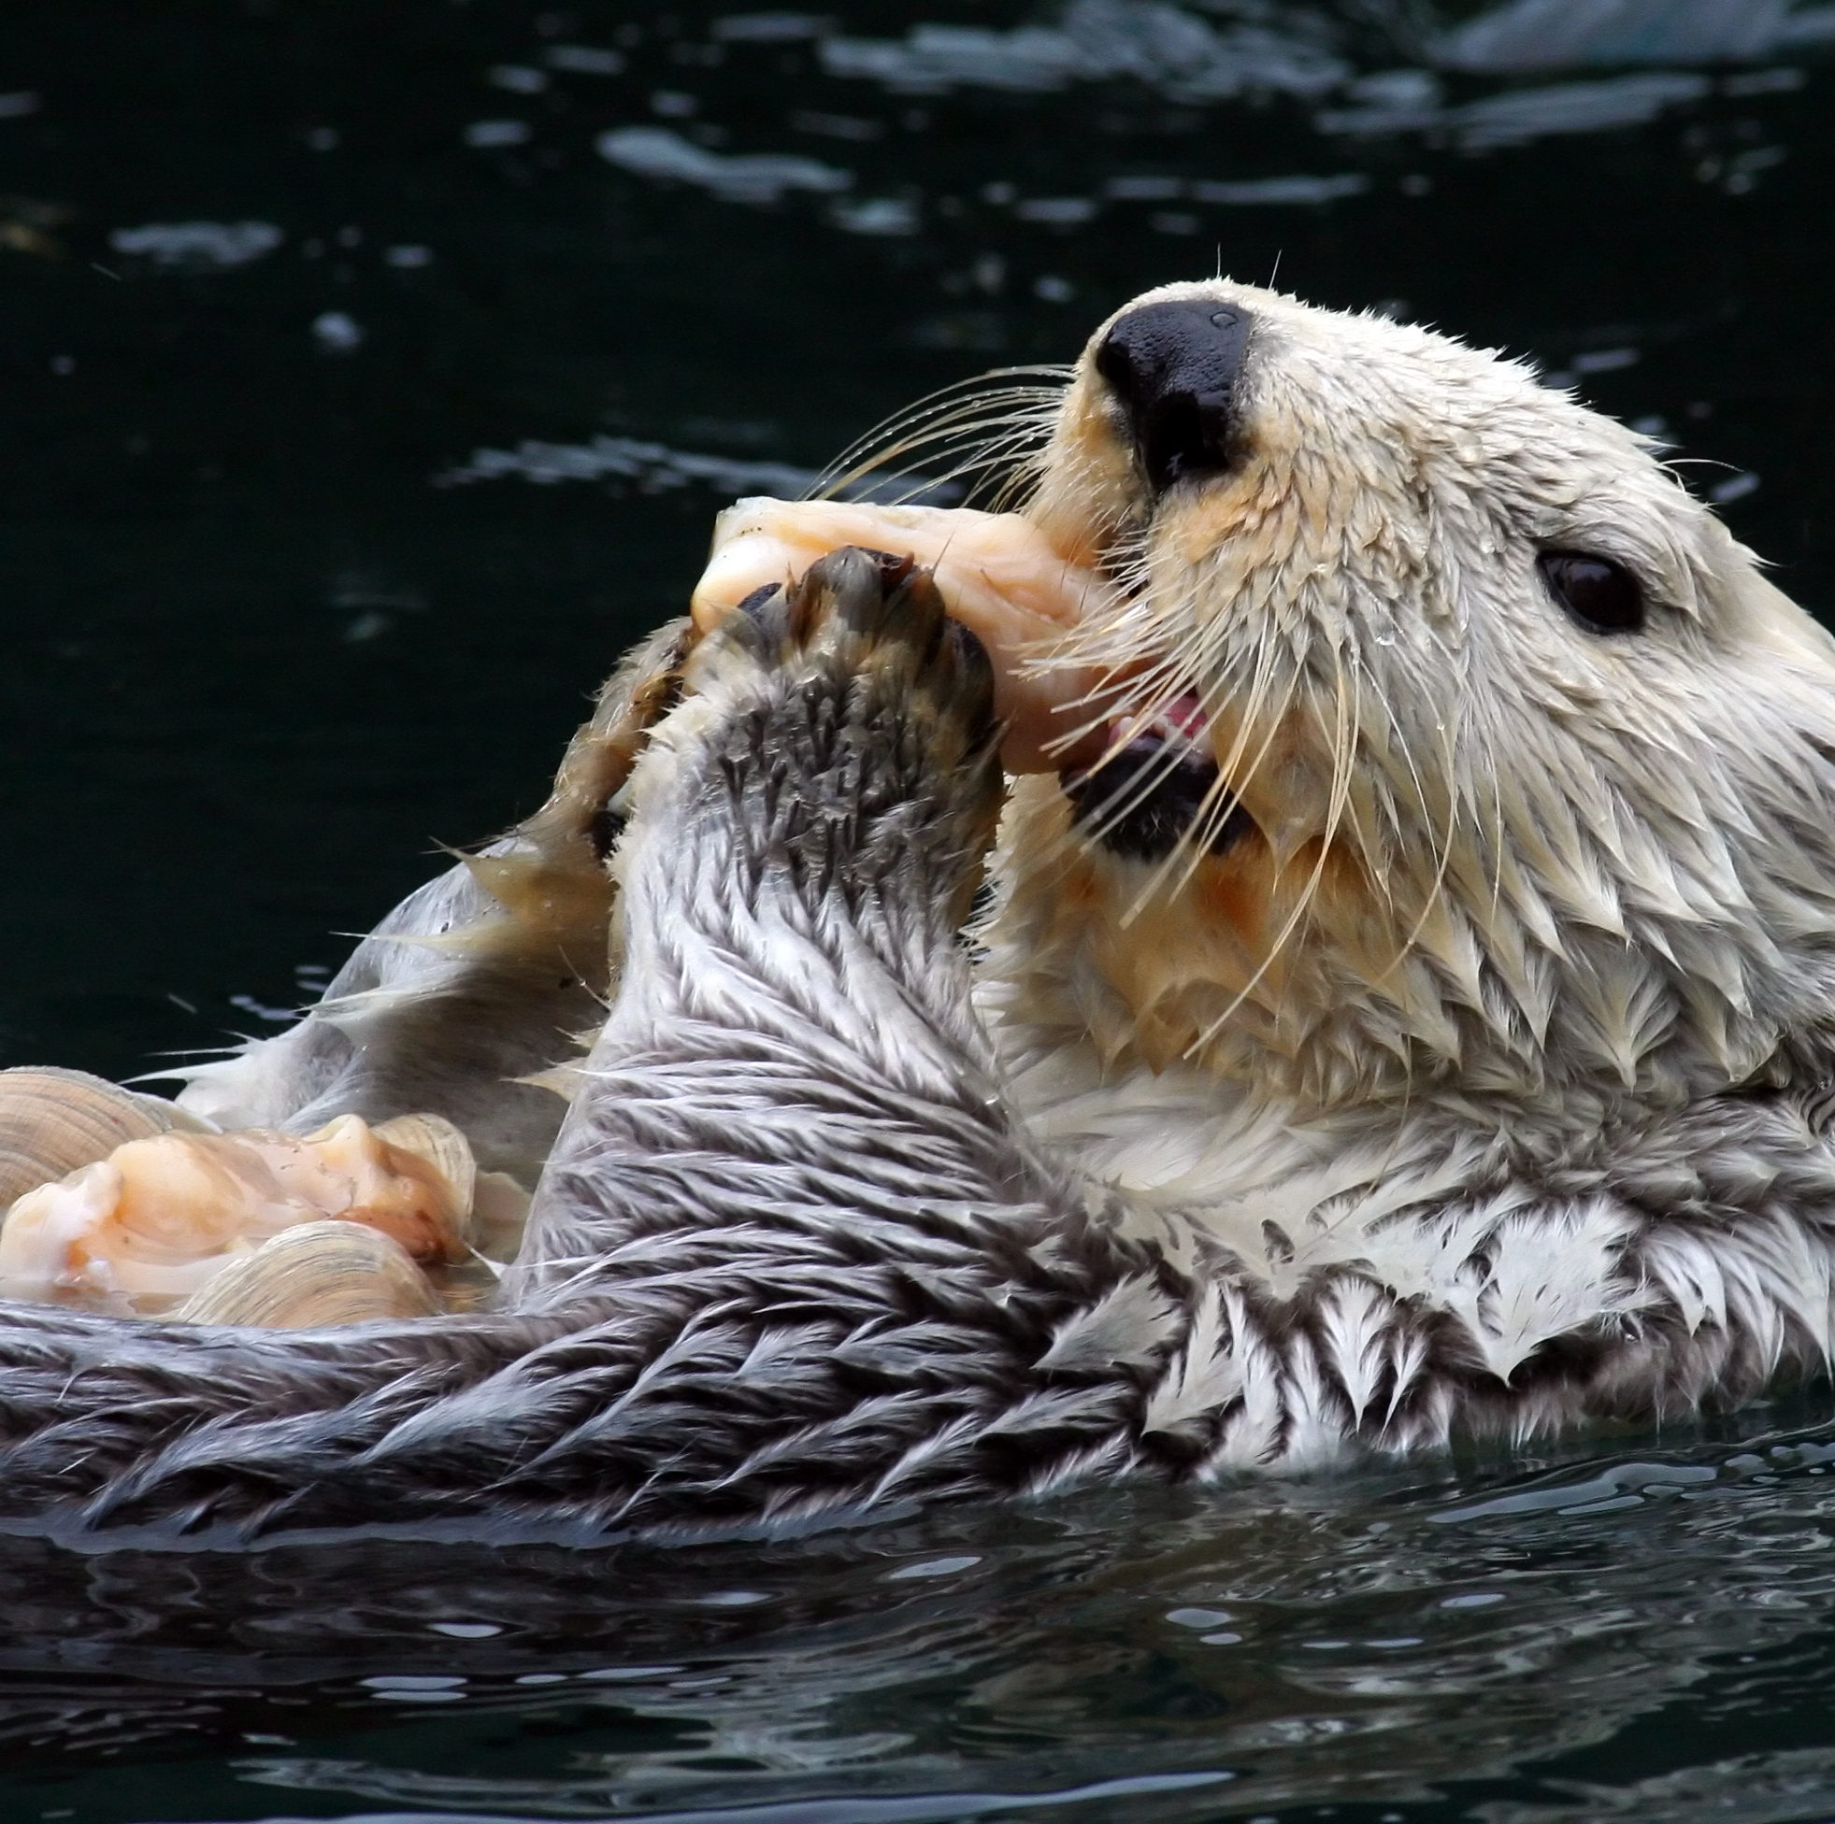
Для чего
каланам камни?
Урок 6. Обитатели моря
11

Slide 12
Прочитайте правила поведения при встрече
с сивучами и дополните их нужными словами.
Не ________________ близко к животным и не _____________ его, оно может испугаться и укусить.
Не ___________________ животное в воду, если оно вышло на берег, чтобы отдохнуть.
Не ________________ животное, даже самое маленькое. Чтобы выжить в природе, он должен самостоятельно добывать пищу.
Не _____________ животное, чтобы сдать его в зоопарк.
Урок 6. Обитатели моря
12

Slide 13
Не … (подходить) близко к животным и не … (трогать) его, оно может испугаться и укусить.
Не … (загоняйте) животное в воду, если оно вышло на берег, чтобы отдохнуть.
Не … (кормите) животное, даже самое маленькое. Чтобы выжить в природе, он должен самостоятельно добывать пищу.
Не … (ловите) животное, чтобы сдать его в зоопарк.
Урок 6. Обитатели моря
12

